Slide 1
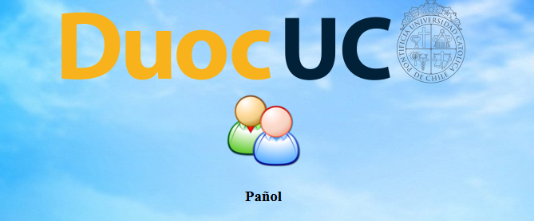
Sistema Pañol Iteración 2
Integrantes: CARLOS ROJAS
MIGUEL PASTÉN
DANILO ÁLVAREZ (JEFE PROYECTO)

Slide 2
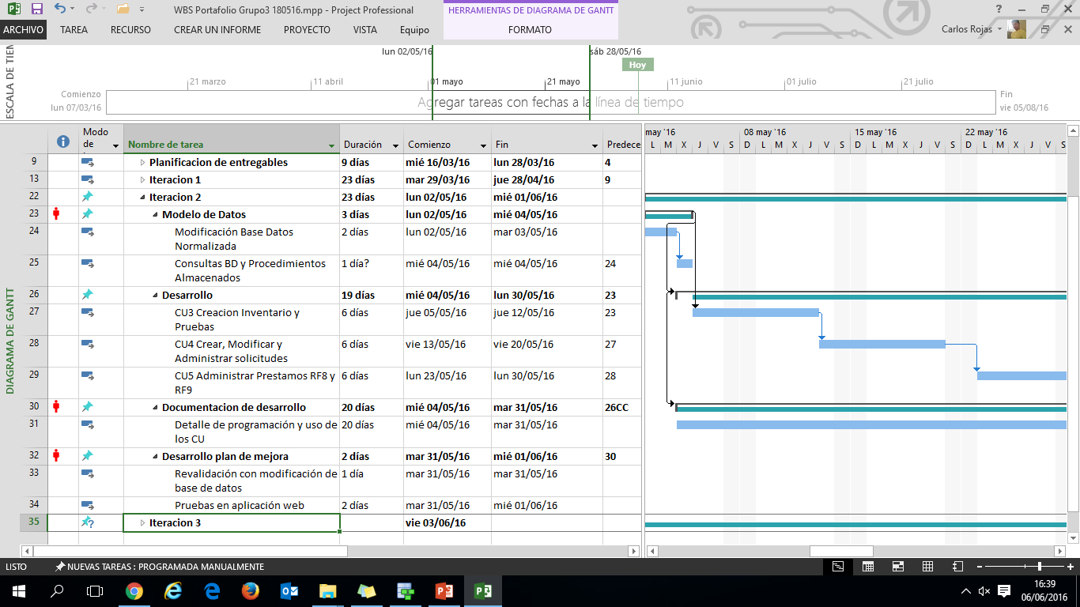
Carta Gantt

Slide 3
Plan de Acción Casos de Uso
Iteración | ID Caso de Uso | Descripción y trazabilidad | Actores involucrados
1 | CU3 | Administrar Inventario Pañol Creación de Producto (agregadas al proyecto no solicitadas) Creación de Categoría (Agregadas al proyecto no solicitadas) RF 4 | Jefe Carrera Coordinador Pañolero
2 | CU4 | Administrar Solicitudes a Pañol RF 7 | Alumno Docente
 |  | Crear Solicitudes por medio del Sistema Web RF 5 | Pañolero Coordinador
 |  | Consultar Solicitudes por medio del Sistema Web y de Escritorio RF 6 | Pañolero Coordinador
 |  | Validar y Editar Solicitudes para registrarlas como Préstamo RF 7 | Pañolero Coordinador Alumno Docente

Slide 4
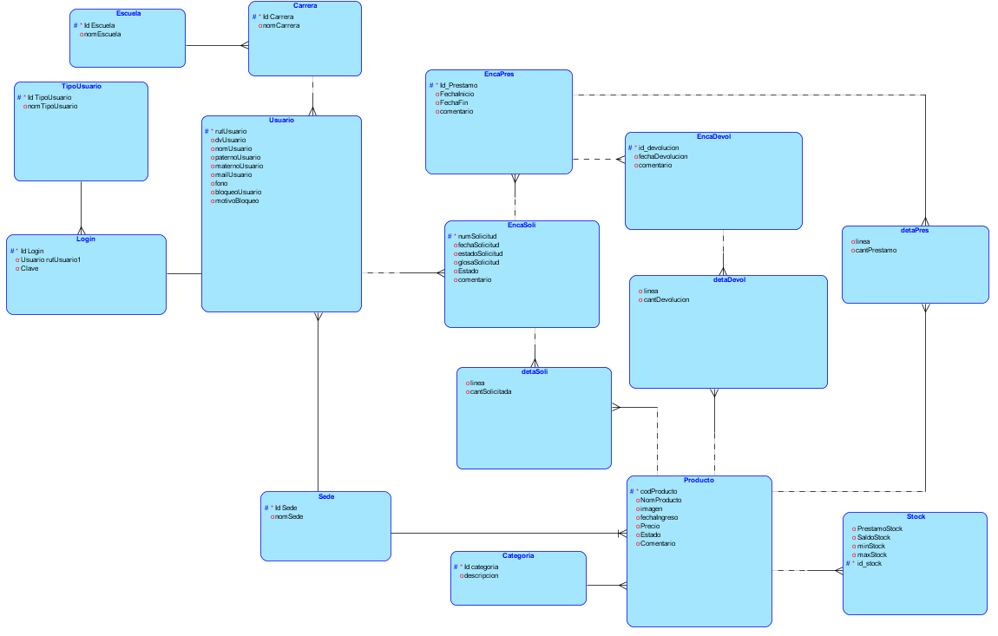
Modelo Lógico Base de Datos

Slide 5
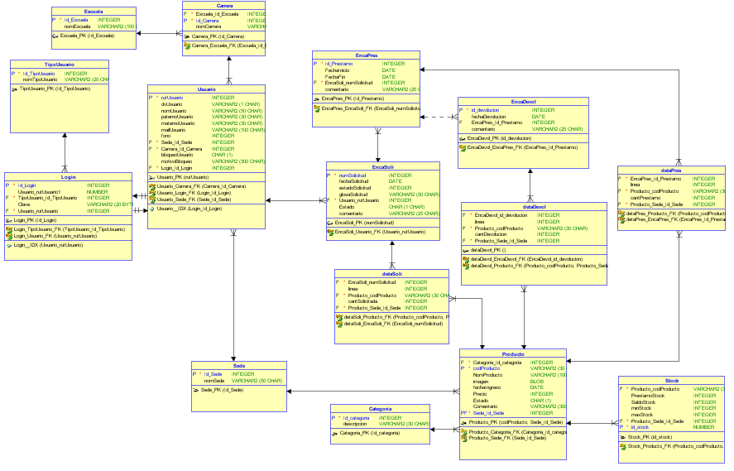
Modelo Relacional Base de Datos

Slide 6
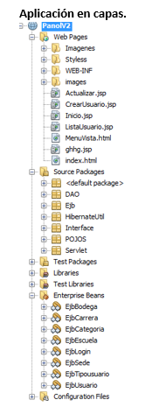
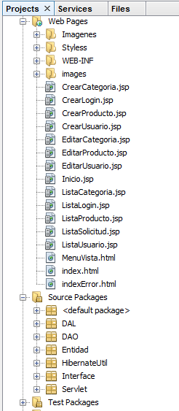
Iteración 1
Iteración 2

Slide 7
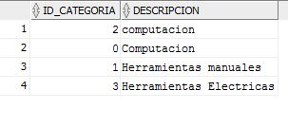
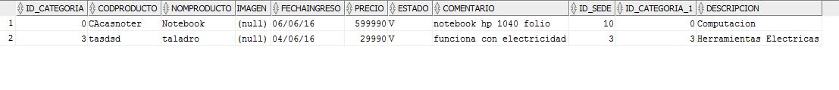
Plan de prueba Base de datos
El plan de prueba se hará mediante consultas SQL.
1 _ SELECT * FROM Producto;
2_ SELECT * FROM categoría;
3_ SELECT * FROM producto JOIN categoria on producto.ID_CATEGORIA = categoria.ID_CATEGORIA;

Slide 8
Estado avance proyecto
Tareas completadas:
Modificación Base de datos creando tabla “Login” aparte de “Usuario”.
Asignar primary key a tablas de “solicitudes”, “prestamos” y “encabezados” Generación Base de datos con nuevo script e inserts de la tabla categoría, producto y solicitud. Validación de Login con nueva estructura Mockups final. Tarea no realizadas:
Solo ambiente web para crear solicitudes. Ya esta conectada esta parte a la sesión con la base de datos.
Plan de recuperación y mejoras: Ambiente web Solicitudes. Crear Préstamo web y en BD.

Slide 9
Riesgos y problemas
Riesgos: Cambiar estructura de capas y base de datos. Tiempos para completar 2 iteración.
Problemas: Ajuste de tiempos realizando de cero la aplicación eliminando capa “EJB” dado que al utilizar a la vez Hibernate nos daba problemas redundancia. Alcanzamos a hacer 90% pero con tiempo y esfuerzos ajustados.

Slide 10
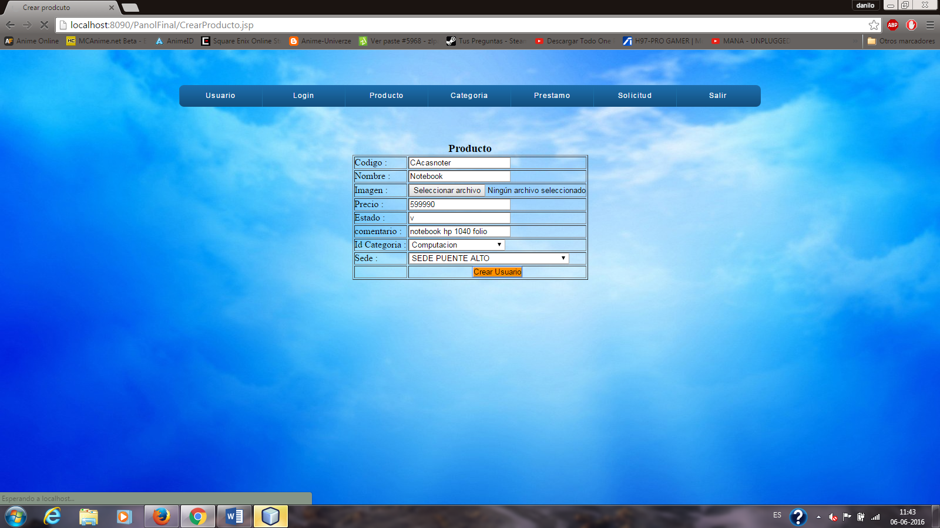
Creación Producto

Slide 11
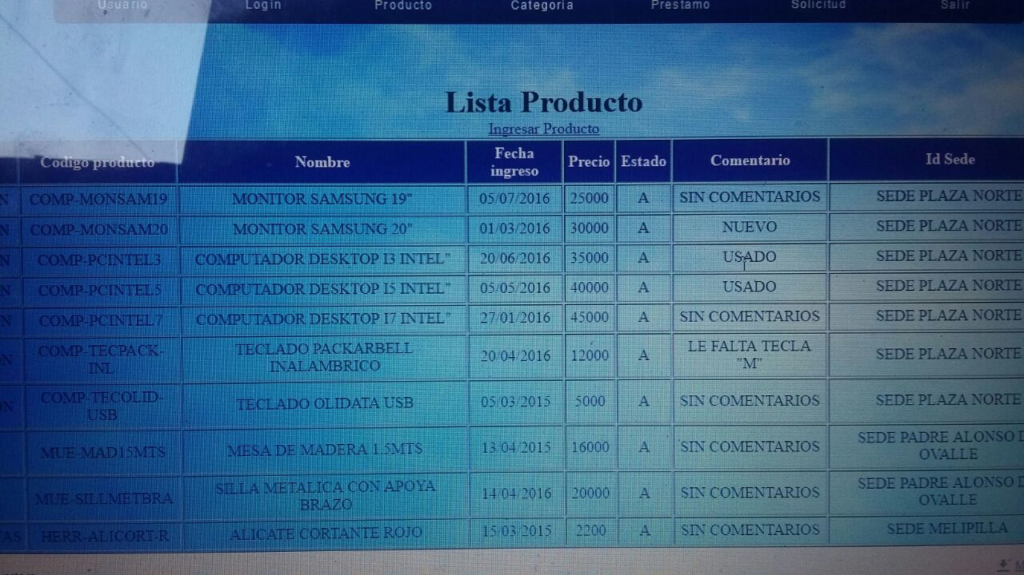
Listado Producto

Slide 12
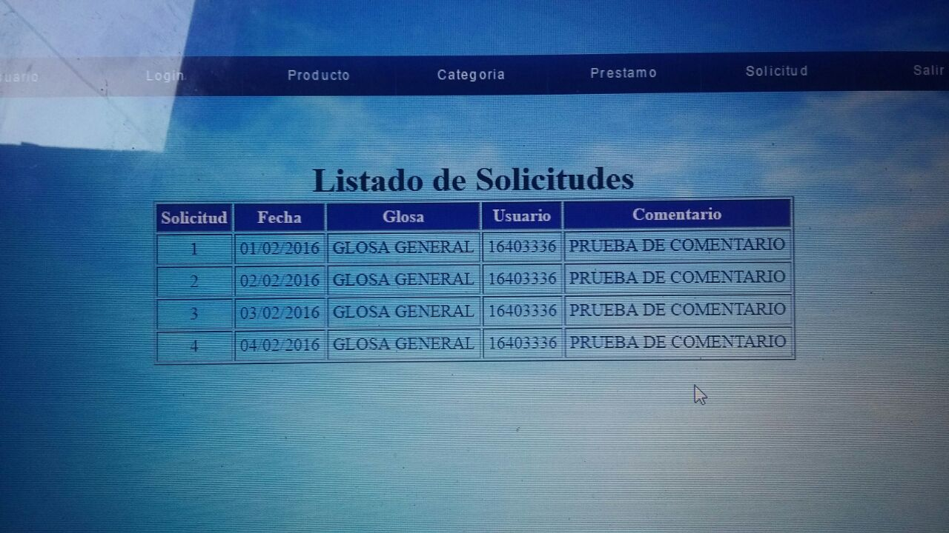
Listado Solicitudes

Slide 13
Próximos Pasos
Iteración | ID Caso de Uso | Descripción y trazabilidad | Actores involucrados
3 | CU5 | Administrar Préstamos. RF8, RF9 | Coordinador Pañolero
 |  | Generar Ticket de Respaldo de Préstamos y Devolución. RF10 Bloquear a alumnos Morosos automáticamente según regla que determine el equipo de desarrollo. RF14 | Sistema
 | CU6 | Generar Alertas automáticas de Usuarios Morosos. RF11 Generar Alertas automáticas por déficit de stock. RF12 | Sistema
 | CU7 | Generar reportes Detallados. RF 13 | Jefe Carrera Coordinador Pañolero

Slide 14
Gracias por su Atención

